Slide 1
ТЕРРИТОРИЯ
КРАСНОЯРСКИЙ
КРАЙ
«Зелёная поляна»
Авторы проекта:
Борисова Д.Р.
Богучанский МП

Slide 2

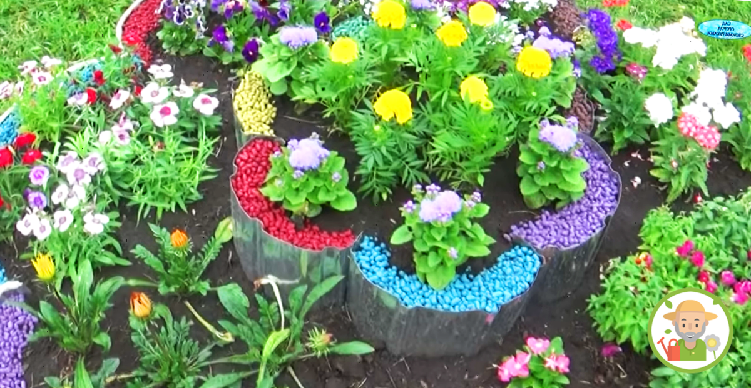
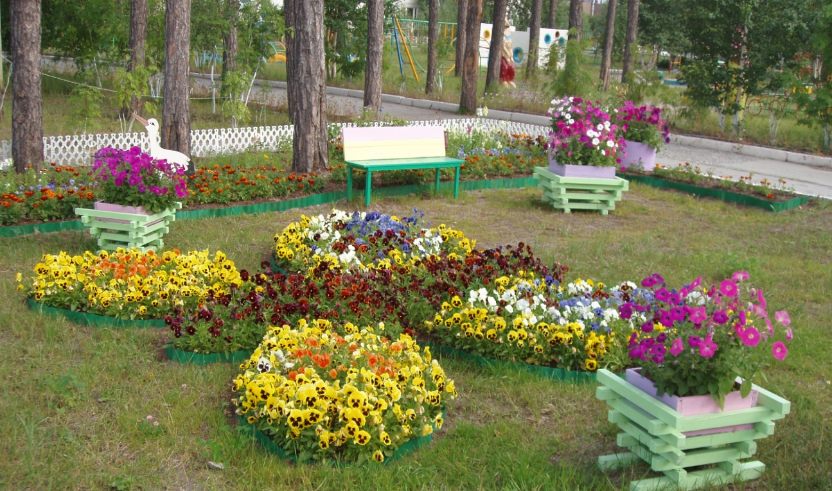
АКТУАЛЬНОСТЬ ПРОЕКТА
В посёлке Красногорьевский есть общественные места, но они не обустроены и не облагорожены. Это подтверждает проведенный нами опрос. В ходе этого опроса 30 человек от 15 до 35 лет подтвердили, что в п. Красногорьевский отсутствуют эстетически-благоустроенные общественные места, где можно отдохнуть, сделать фотосессию. Команда проекта предлагает обустроить общественное место сделать его эстетическим и приятным для время провождения. Создание облагороженной территории позволит проводить вечера с друзьями в красивом месте, а также организовывать фотосессии.

Slide 3
ЦЕЛЬ ПРОЕКТА
Создание эстетически обустроенного, открытого, общественного пространства.

Slide 4
ЗАДАЧИ ПРОЕКТА
Провести субботник по уборке общественной территории.
Изготовить и установить клумбы
Высадить рассаду цветов.

Slide 5
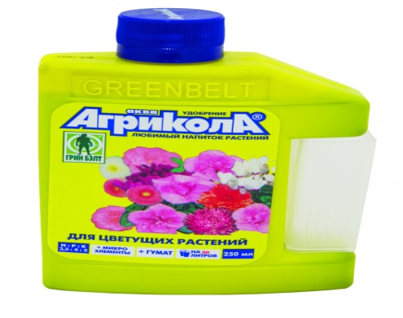
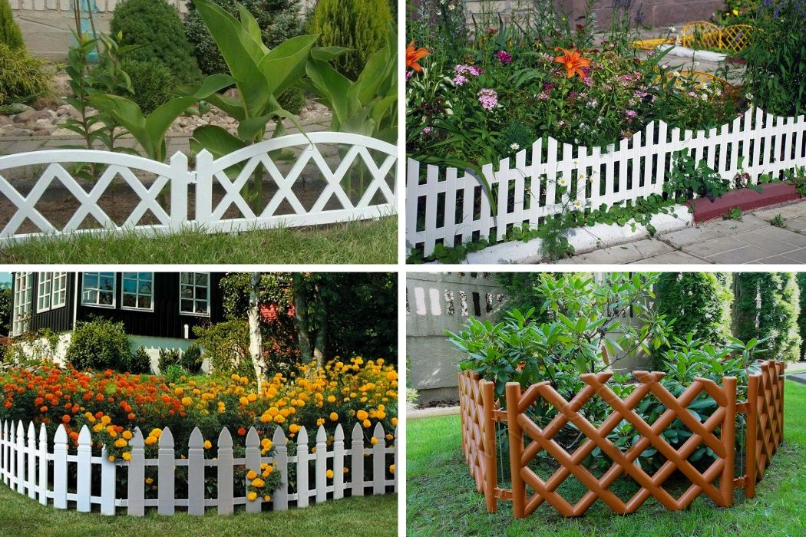
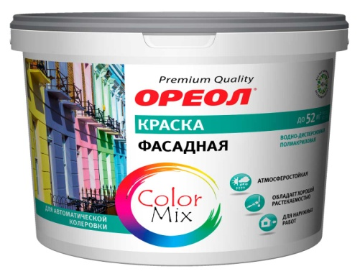
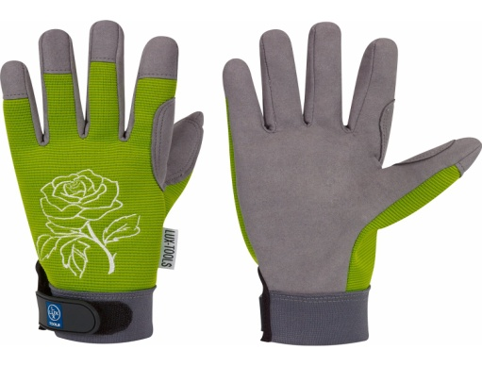
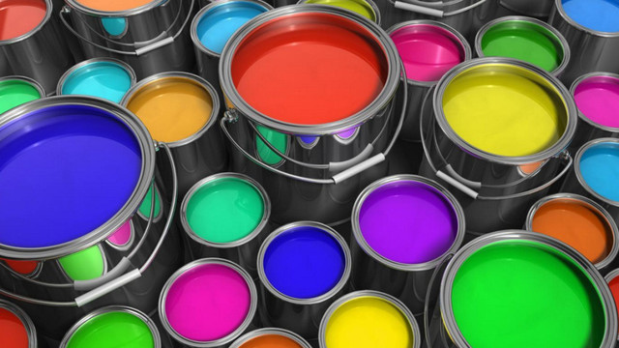
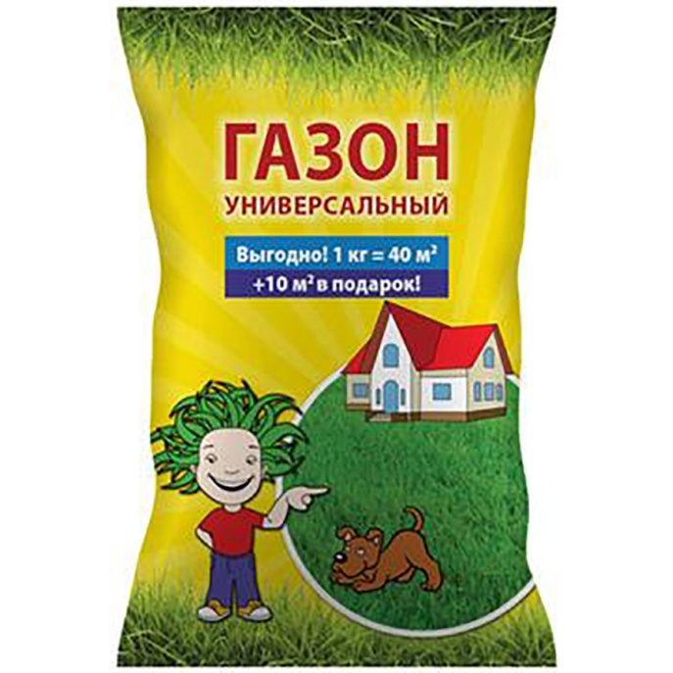
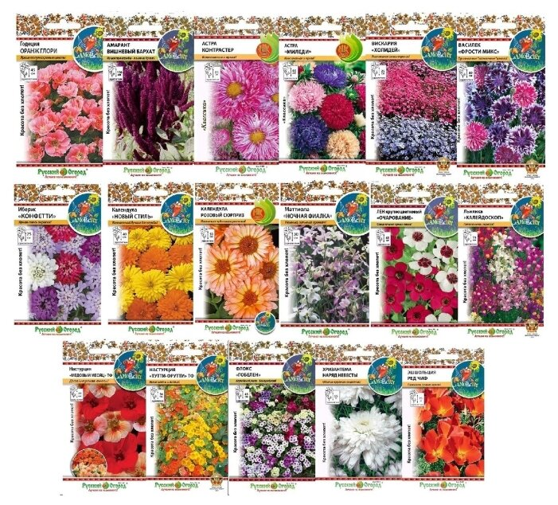
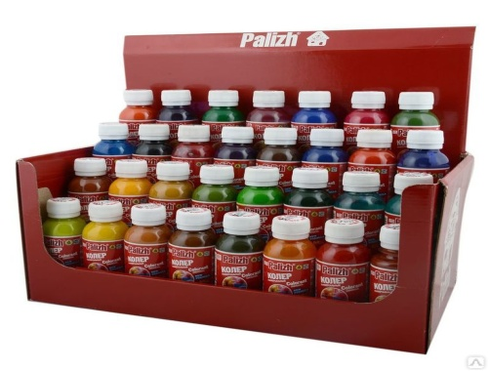
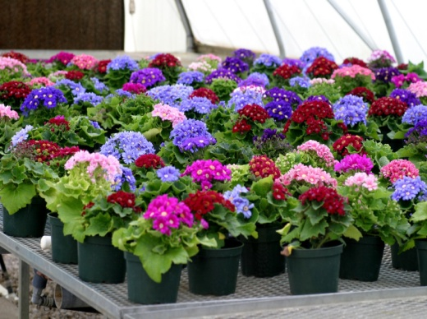
НЕОБХОДИМЫЕ РЕСУРСЫ

Slide 6
РЕЗУЛЬТАТЫ ПРОЕКТА
1.Изготовлено и установлено 1 альпийская горка и 6 разноуровневых клумб.
2. Привлечено 15 волонтёров
3. Высажено 100 саженцев
Однолетних цветов, которые послужат импровизированной фотозоной.
4. Установили бордюры для цветов и покрасили клумбы.
5. Проведено 1 открытое мероприятие.
6. Проведена 1 фотосессия.
Создано эстетическое общественное место для не менее 150 жителей посёлка и молодёжи.

Slide 7


